Slide 1







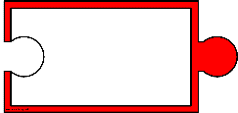


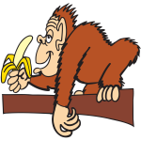
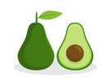
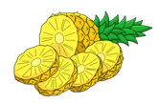



J’adore le fruit de la passion mais je n’aime pas l’orange
French Year 3, Summer 2
Animals and Exotic Fruit
J’adore
la mandarine
Key Question
Quel fruit/ animal aimes-tu? - J’aime… | Which fruit/ animal do you like? -I like…
Les Opinions Opinions
J’aime | I like
J’adore | I love
Je n’aime pas | I don’t like
Je déteste | I hate
Les Animaux Animals
le singe | monkey
le perroquet | parrot
le zèbre | zebra
la girafe | giraffe
la chèvre | goat
la gazelle | gazelle
l’autruche | ostrich
l’éléphant | elephant
Le Fruit Fruit
le fruit de la passion | passion fruit
la goyave | guava
la mangue | mango
la mandarine | mandarin
la banane | banana
l’ananas | pineapple
l’avocat | avocado
l’orange | orange
mais…
(but ...)
KEY SOUND
an | on
Quel fruit aimes-tu?
J’aime
la banane.
J’aime l’avocat mais
je déteste l’ananas
Important!
In opinion phrases in French, you must use the article ‘the’ [le/ la /l’] in front of the fruit. Example: J’aime la mangue I like [the] mango
Je déteste
la goyave.

Slide 2
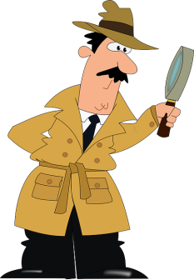

Les Nombres 1–39
Numbers 1-39
Les Nombres 1 – 39/ Numbers 1-39
1 Un | 2 Deux | 3 Trois | 4 Quatre | 5 Cinq | 6 Six | 7 Sept | 8 Huit | 9 Neuf | 10 Dix
11 Onze | 12 Douze | 13 Treize | 14 Quatorze | 15 Quinze | 16 Seize | 17 Dix-sept | 18 Dix-huit | 19 Dix-neuf | 20 Vingt
21 Vingt-et-un | 22 Vingt-deux | 23 Vingt-trois | 24 Vingt-quatre | 25 Vingt-cinq | 26 Vingt-six | 27 Vingt-sept | 28 Vingt-huit | 29 Vingt-neuf | 30 Trente
31 Trente-et-un | 32 Trente-deux | 33 Trente-trois | 34 Trente-quatre | 35 Trente-cinq | 36 Trente-six | 37 Trente-sept | 38 Trente-huit | 39 Trente-neuf
+ | - | x |  | = | half of… | double
plus | moins | multiplié par | divisé par | égal | une moitié de | doublez
KEY SOUND
en | on

